Slide 1
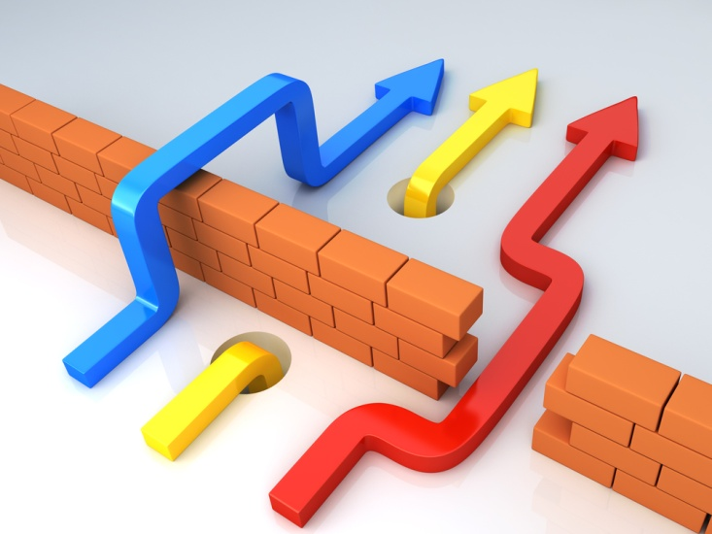
Способы тренировки мозга (для педагогов ДОУ)
Педагог-психолог
МБДОУ Детский сад «Аленушка»
Исупова Н.М.
с. Мужи октябрь 2019г.

Slide 2
Эффективная тренировка мозга – это упражнения, направленные на развитие памяти, внимательности, а также отдельно правого и левого полушария мозга

Slide 3
Основная специализация левого полушария – логическое мышление. Левое полушарие контролирует движение правой половины тела, а правое – за левую часть. Правое полушарие отвечает за интуицию и творческие способности

Slide 5
Упражнение «Рифмуем имена»
Сочините двустишье на свое имя, которое начинается словами: «Меня зовут…»
Пример:
Меня зовут Наталья, вам исполнения желания!
Меня зовут Нина, я пришла из магазина!
Меня зовут Саша, у меня сгорела каша!
Меня зовут Настя, от меня всем здрасьте!
Меня зовут Рита, в огороде все полито!

Slide 6
Методика Нейробика (Лоренц Катц) все обыденные вещи нужно делать непривычным для вас способом
Например:
передвигаться по дому с закрытыми глазами;
писать левой рукой (если вы правша);
вдыхать и смаковать аромат еды, цветов, духов;
изменить привычный маршрут;
определять вещи на ощупь;
отвечать нестандартно на привычные вопросы;
выполнять малознакомую работу и т.п.

Slide 7
Упражнение «Цветные слова» назови цвет слова

Slide 8
Таблица Шульте

Slide 9
Упражнение «Нарисуй»
Придумайте и нарисуйте на предложенных бланках с нарисованными кругами предметы, где круг – это часть какого-либо целого предмета

Slide 10
Картинки-иллюзии

Slide 11
Упражнение «Зеркальное рисование»

Slide 12
Упражнение «Синхронное письмо»

Slide 13
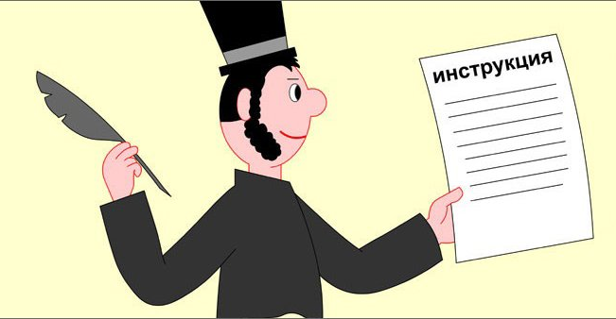
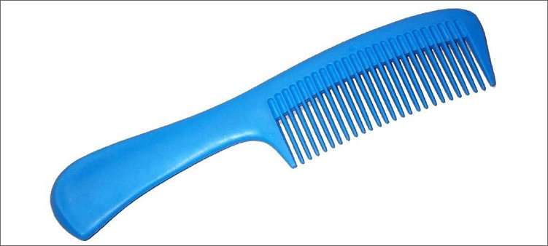
Упражнение «Инструкция»
Подготовьте инструкцию по использованию расчески

Slide 14
Инстукция по использованию расчески
Расческа – это приспособление для придания волосам гладкости и шелковистости, сделанное из пластмассы.
Применять расческу следует при повышенной лохматости и кучерявости.
Для того чтобы начать расчесываться подойдите к расческе, аккуратно возьмите ее в руку.
Встаньте перед зеркалом, улыбнитесь, поднесите расческу к корням волос.
Теперь медленно ведите расческу вниз, к кончикам волос.
Если на пути расчески встречаются препятствия в виде узелков, то проведите по ним расческой несколько раз со слабым нажимом, при этом можно слегка вскрикивать.
Обработке расческой подлежит каждая прядь волос.
Расчесывание можно считать оконченным, когда расческа на пути не встретит ни одного узелка.
После окончания расчесывания необходимо сполоснуть расческу водой, положить на специально отведенное для нее место.
Если у расчески отломился зубчик, нужно выбросить его в мусорную корзинку.
Если у расчески обломились все зубчики, отправьте ее следом за зубчиком.

Slide 15
Упражнение «Соедини несоединимое»

Slide 16
Упражнение «Анаграммы» Можно ли апельсин превратить в спаниеля и наоборот?

Slide 17
Давайте сделаем так, чтобы:
«карета» улетела к звездам;
«слово» выросло на голове;
«шнурок» научился летать;
«атлас» стал съедобным;
«насос» поселился в лесу;
«соринка» стала прозрачной;
«валик» положили на стол перед обедом;
«плюшка» научилась плавать;
«ромашка» крутилась у фонаря летними вечерами;
«парк» не мог прожить без воды.

Slide 18
Упражнение «Соедини точки» Попробуйте соединить девять точек четырьмя отрезками. Отрывать карандаш от бумаги нельзя. При этом линия может проходить через каждую из точек всего один раз

Slide 20
Упражнение «Знаки пальцами»

Slide 21
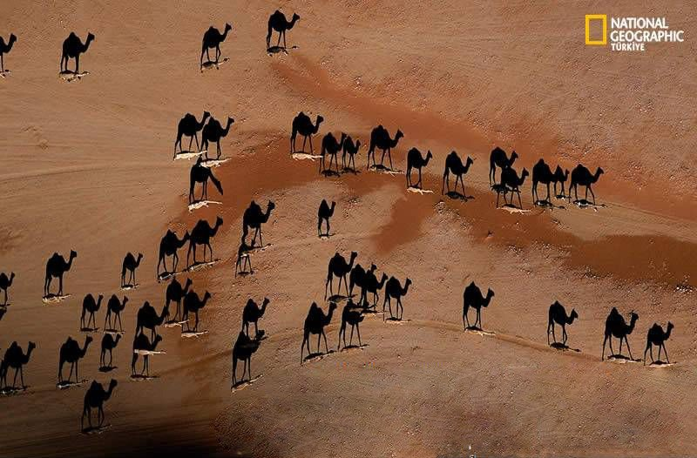

Slide 22
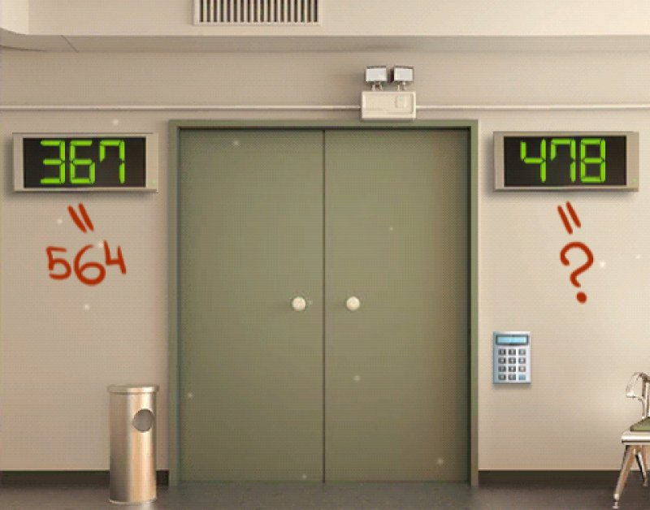

Slide 23
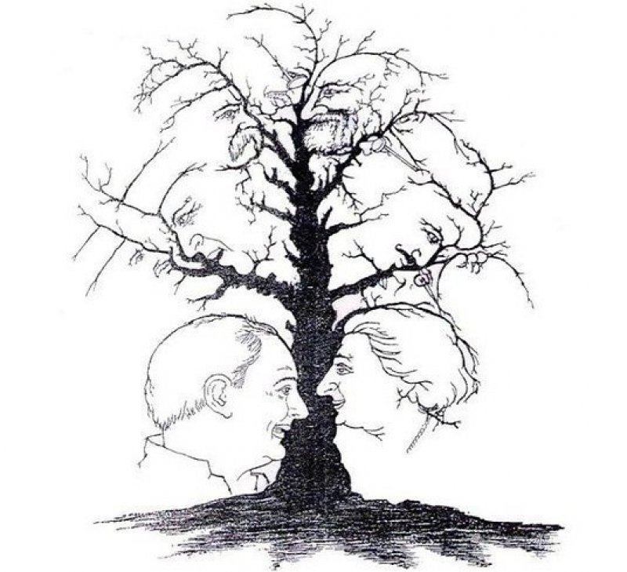

Slide 24
Упражнение «Что нарисовано?»

Slide 25
Советы для развития креативности:
Посмотрите на ситуацию глазами другого человека.
Ищите связь между уже существующими идеями!
Расширяйте свой кругозор!
Будьте любознательны!
Структурируйте!

Slide 26
Держите под рукой изображения в синих и зелёных тонах

Slide 27
Записывайте свои мысли.
Помните: аппетит приходит во время еды!
Путешествуйте!
Положите возле кровати блокнот и ручку.
Поверьте в себя!

Slide 28
Проговаривая аффирмации, выполняйте следующие действия:
«Очень я собой горжусь, я на многое гожусь» - стоя, свести лопатки, улыбнуться.
«Я решаю любые задачи, со мною всегда любовь и удача» - положить обе ладони на лоб, затем на грудь.
«Я принимаю удачу, с каждым днем становлюсь богаче» - потирая ладонь о ладонь.
«Я согрета солнечным лучиком, я достойна самого лучшего» - встав на цыпочки, руки поднять над головой и сомкнуть в кольцо.
«На пути у меня нет преграды, все получится так, как надо» - руки в стороны, словно раздвигают преграды.
«Покой и улыбку всегда берегу, и мне все помогут, и я помогу» - руками совершить движение сверху вниз, как умывание.
«Ситуация любая мне подвластна, мир прекрасен – и я прекрасна» - руки широко развести в стороны.
«Я бодра и энергична, и дела идут отлично» - покачаться с носка на пятку.
«Вселенная мне улыбается, и все у меня получается» - сложив руки в замок, сделать глубокий вдох.

Slide 29
Спасибо за внимание! Хорошего Вам дня!

